Slide 1
Intenzívne zážitkové kariérové poradenstvo od A po Z Šanca pre mladých NEET
Podnik medzitrhu práce – Šanca pre všetkých, n.o.
Michaela Valicová

Slide 2
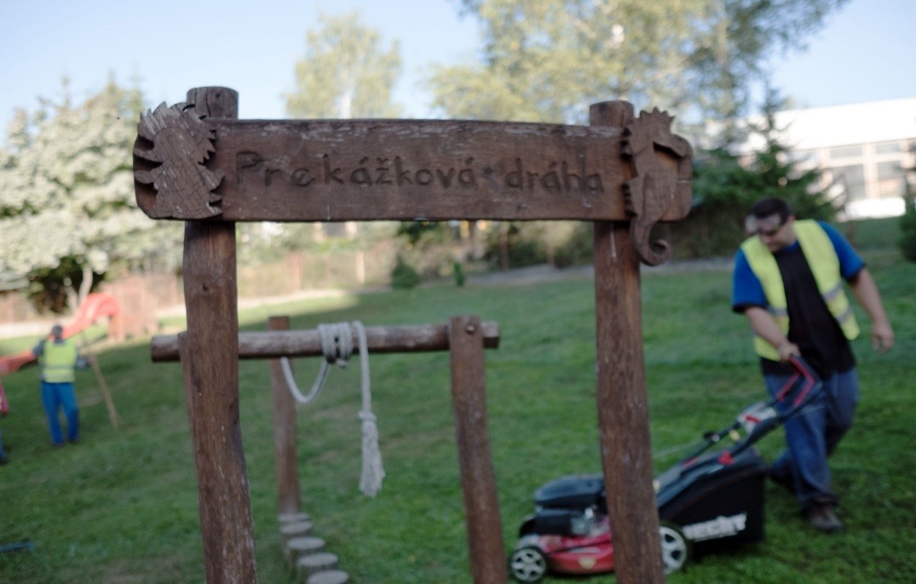
Podnik medzitrhu práce – Šanca pre všetkých Nezisková organizácia založená mestom Banská Bystrica
Pomoc nezamestnaným
• získať pracovné návyky
a nové pracovné zručnosti
• riešiť osobné, sociálne problémy
• uplatniť sa na otvorenom
trhu práce

Slide 3
Inovatívna forma práce s mladými nezamestnanými
• kariérové poradenstvo prepojené so sociálnym poradenstvom
• zameranie na individuálnu rovinu práce s klientom
• terénne kariérové poradenstvo – práca s rodinami
• presah kariérového poradenstva na sprevádzanie, mentoring

Slide 4
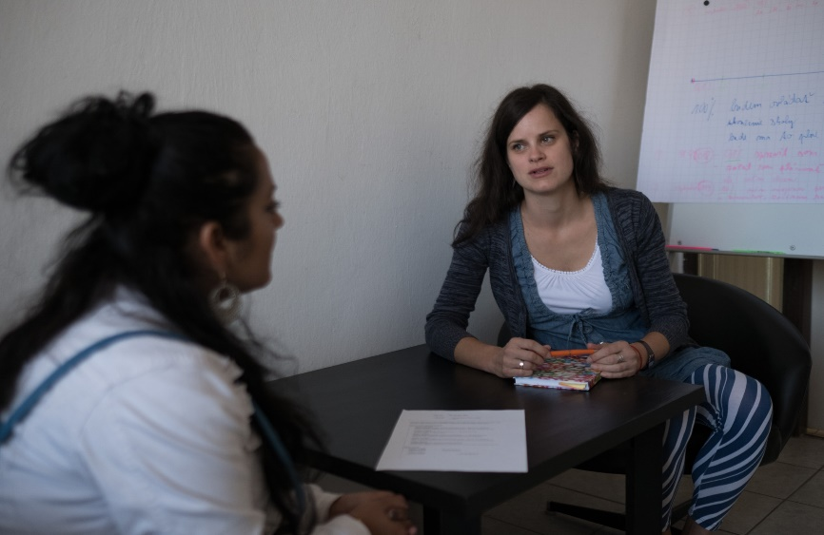
Intenzívne individuálne kariérové poradenstvo
• 16 klientov 6 mesačná intenzívna spolupráca
• priemerne 12 hodín individuálnych konzultácií na klienta
• zážitkový, sociodynamický a koučovací prístup
• expertné poradenstvo v realizačnej fáze kariérového plánu

Slide 5
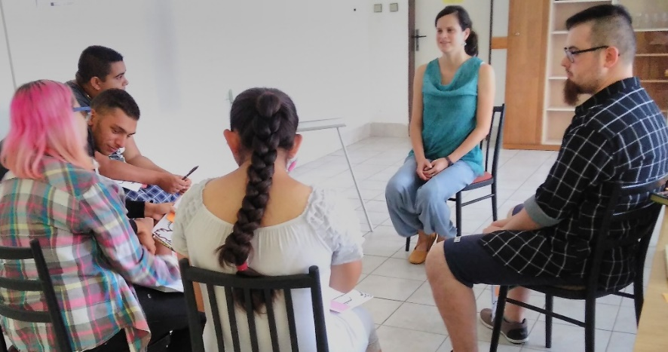
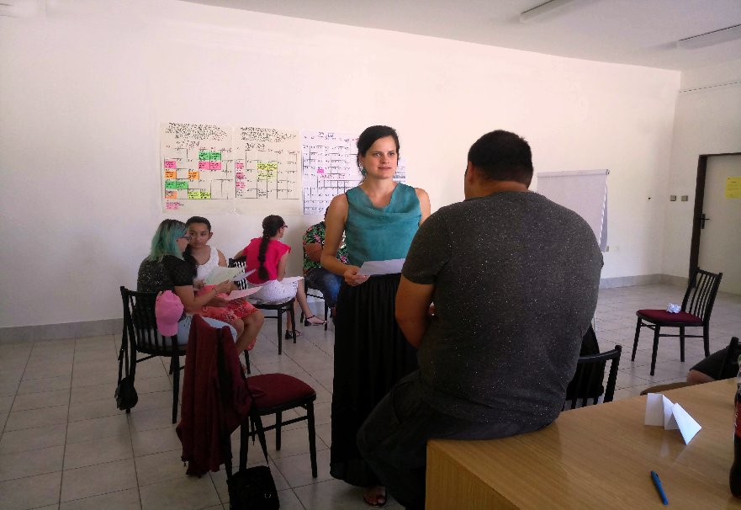
Zážitkové workshopy kariérového poradenstva
Kto som Čo chcem Moja cesta Ako na dobrý životopis a motivačný list Putovanie za prácou

Slide 6
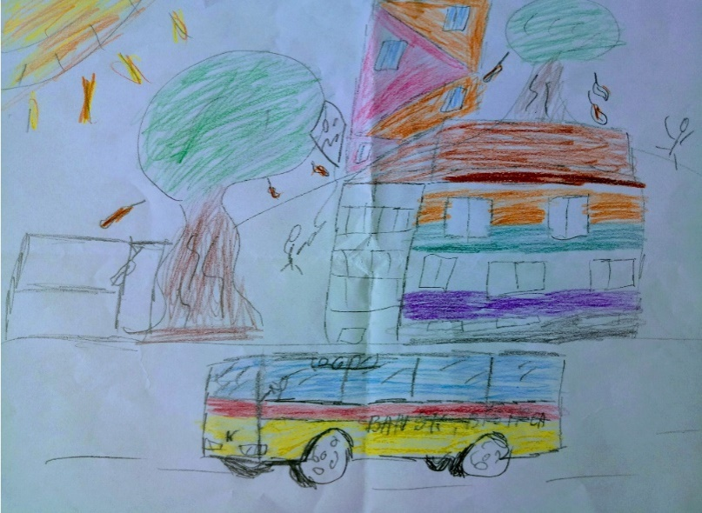
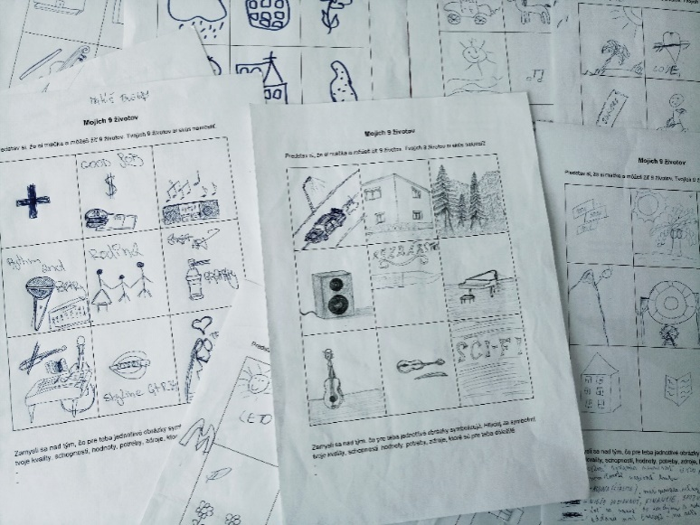
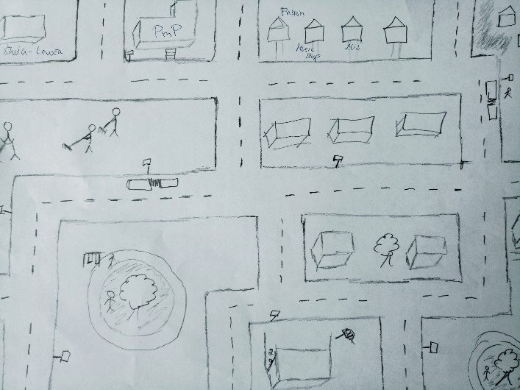
Kreatívne techniky
Kresba životopisu
9 životov
Mapa sveta práce

Slide 7
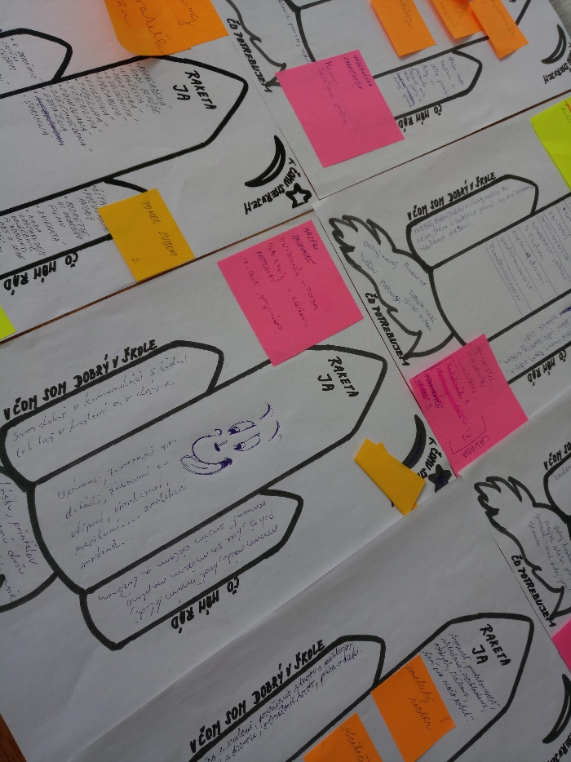
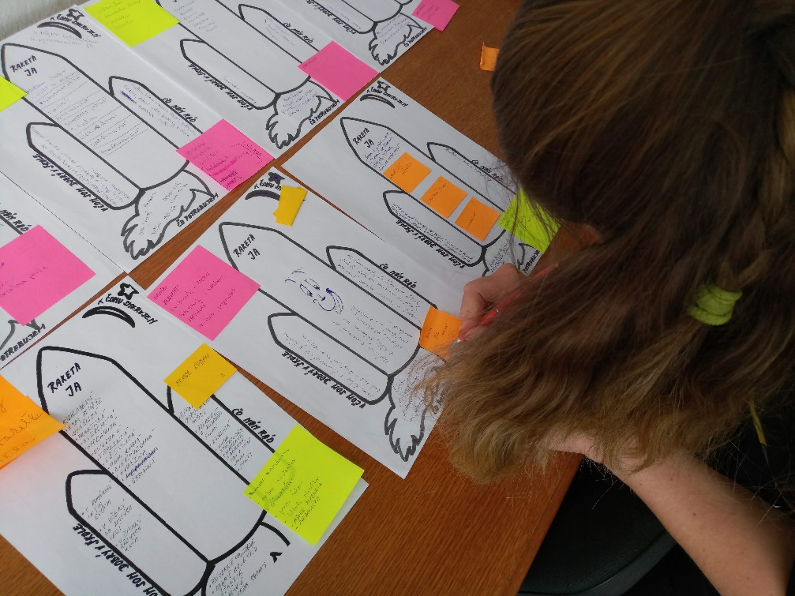
Práca s raketami Tvorivá fáza voľby povolania

Slide 8
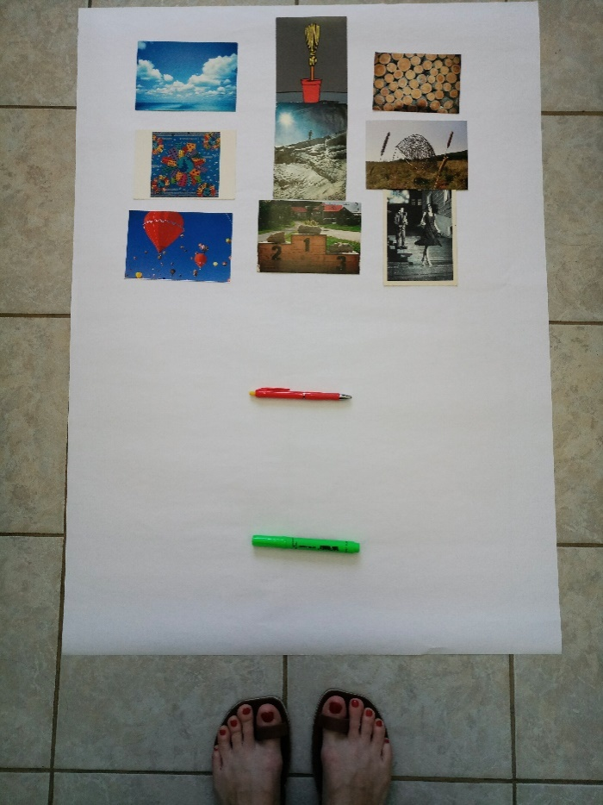
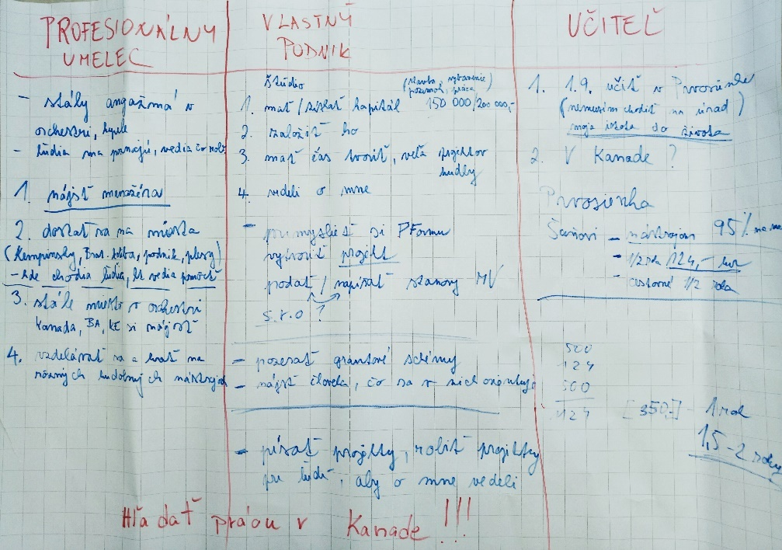
Plánovanie kariérovej cesty Individuálne kariérové poradenstvo

Slide 9
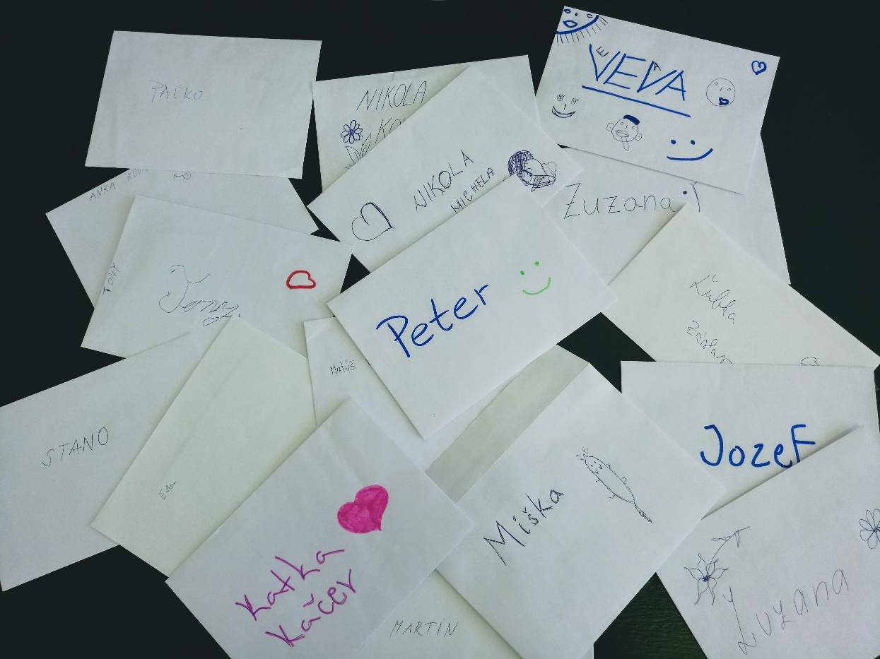
Osobná pošta ako motivačný prvok v kariérovom poradenstve

Slide 10
Čo sa nám spoločne podarilo
• 16 klientov sa zúčastnilo pracovného pohovoru
• 6 klientov bolo zamestaných na trvalý pracovný pomer
• 3 klienti pracujú na dohodu o pracovnej činnosti
• 2 klienti sú na „zapracovaní“ v Podniku medzitrhu práce
• 2 klienti si dokončujú základné vzdelanie
• 1 klient nastúpil na akreditované vzdelávanie
• 1 klientka nastúpila na vzdelávanie cez KOMPAS, plánuje
absolvovať rekvalifikačné vzdelávanie cez REPAS

Slide 11
Pozvánka na podujatie

Slide 12
Ďakujem za pozornosť Mgr. Michaela Valicová, PhD. michaela@kariernykompas.sk 0904 455 653

